Slide 1
Parameters and Arguments 9주차_02_02
한 동 대 학 교 김경미 교수

Slide 2
학습목표
Parameter 개념 이해하기
Argument 개념 이해하기
Parameter 와 argument 관계 이해하기

Slide 3
Parameters and Arguments 1
함수 내에서, 인수(argument)는 매개변수(parameter)라는 변수에 일대일로 매치된다
def print_twice( something ) :
print(something)
print(something)
print_twice( ‘Love’ )
Parameter
Argument

Slide 4
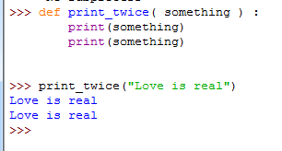

Parameters and Arguments 2
>>>def print_twice( something ) :
print(something)
print(something)
>>> print_twice( ‘Love is real’)
>>> sentence = 'YOU SHALL LOVE YOUR NEIGHBOR .'
>>> print_twice(sentence)

Slide 5
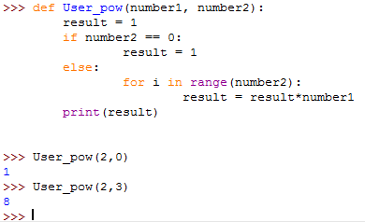
Parameters and Arguments 3
>>> def User_pow(number1, number2):
result = 1
if number2 == 0:
result = 1
else:
for i in range(number2):
result = result*number1
print(result)
>>> User_pow(2,0)
1
>>> User_pow(2,3)
8

Slide 6
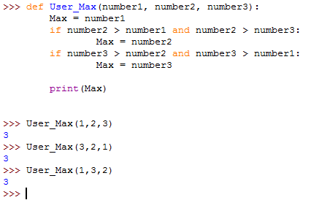
Parameters and Arguments 4
>>> def User_Max(number1, number2, number3):
Max = number1
if number2 > number1 and number2 > number3:
Max = number2
if number3 > number2 and number3 > number1:
Max = number3
print(Max)
>>> User_Max(1,2,3)
3
>>> User_Max(3,2,1)
3
>>> User_Max(1,3,2)
3

Slide 7
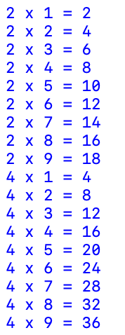
Parameter 사용 예제 1
def times_t(num):
for i in range(1, 10):
print(num,'x',i ,'=' ,num * i)
times_t(2)
times_t(4)

Slide 8

Parameter 사용 예제 2
def palindrome(input_str):
answer = ""
for i in range(len(input_str)-1, -1, -1):
answer += input_str[i]
return answer
str=input(“문자열 입력 : “)
check_str = palindrome(str)
print(check_str)
if str == check_str:
print("회문(Palindrome)입니다.")
else:
print("회문(Palindrome)이 아닙니다.")

Slide 9
연습문제 1
문자와 숫자를 파라미터로 받아,
반복문을 사용하여 파라미터로 지정된 숫자 만큼 문자를 출력 하는 함수를 만드시오

Slide 10
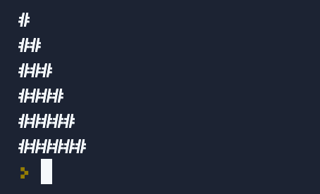
연습문제 1, 답안
def canvas(char, num):
for i in range(num):
print(char * (i+1))
canvas('*', 6)

Slide 11
연습문제 2
8번 슬라이드 예제를 활용하여 회문이면 True, 회문이 아니면 False를 리턴하는 함수 palin(str)을 만드시오
문자열을 입력 받은 후, 그 문자열이 회문인지 아닌지 확인하는 함수 palin(str) 실행한 후 그 결과를 출력하시오

Slide 12

연습문제 2, 답안
def palin(str):
answer = ""
for i in range(len(str)-1, -1, -1):
answer += str[i]
if str == answer:
return True
else:
return False
s=input("회문 확인 할 문장 입력 : ")
if palin(s):
print(s, "회문")
else:
print(s, "회문 아님")

Slide 13
강의 요약
파라미터 값 이해하기
아규먼트 이해하기
def print_twice( something ) :
print(something)
print(something)
print_twice( ‘Love’ )
Parameter
Argument

Slide 14
목표 달성 질문
파라미터와 아규먼트의 관계를 설명하시오

Slide 15
감사합니다
9주차_02_02 Parameters and Arguments

